Slide 1
MODELO DE MEDICIÓN DE RIESGO CREDITICIO EN ENTIDADES FINANCIERAS
BASADO EN MINERÍA DE DATOS. CASO PRÁCTICO: CACPECO LTDA
ELABORADO POR :
ING. ADRIANA SALINAS
ING. JENNY CHEE
DIRECTORA: ING. LORENA DUQUE ,MBA

Slide 2
AGENDA
Problema y Justificación - Objetivos
¿CUÁL ES EL PROBLEMA?
¿QUÉ SOLUCIÓN SE ENCONTRÓ?
Minería de Datos - Metodología Crisp-Dm
¿QUÉ MODELOS SE APLICÓ?
Árboles de Decisión, Weka J48
Redes Neuronales, Regresión Logística
¿QUÉ SE PUDO CONCLUIR?
Conclusiones
Recomendaciones

Slide 3
¿CUÁL ES EL PROBLEMA?

Slide 4
PROBLEMA
BAJO PORCENTAJE EN COLOCACIÓN DE CRÉDITO
Solicitudes de
Crédito
Alto numero de solicitudes de crédito negadas
Estrategias
Promoción de productos
Deficientes Estrategias de atracción a clientes con buen historial Crediticio
Deficiente Promoción de Productos de Crédito
Selección de Candidatos
Ineficiente Selección de posibles candidatos a operaciones de crédito

Slide 5
JUSTIFICACIÓN
INDICADOR DE COLOCACION DE CARTERA
RENTABILIDAD COOPERATIVA
CAMPAÑAS DE OFERTA CREDITICIA

Slide 6
OBJETIVOS
Desarrollar un modelo de medición de riesgo crediticio con el fin de optimizar los métodos de promoción de créditos e incrementar el porcentaje de su colocación
Desarrollar un modelo de medición de riesgo crediticio basado en técnicas de minería de datos
Validar y Evaluar el modelo de riesgo crediticio
Analizar la situación actual y evaluar técnicas de minería de datos para medir el riesgo crediticio

Slide 7
¿QUÉ SOLUCIÓN SE ENCONTRÓ?

Slide 8
MINERIA DE DATOS
Qué es?
Para que sirve?
El manejo de datos es una de las prioridades en una empresa, es mucha información almacenada
Para extraer información de un conjunto de datos y transformarla en una estructura comprensible, y evidenciar comportamientos y tendencias de los grupos objetivos
Notes:
Minería de datos y modelos predictivos son la base del conocimiento empresarial.

Slide 9
TECNICAS DE MINERIA DE DATOS
SUPERVISADAS
(Predictivas)
NO SUPERVISADAS
(Descriptivas)
PREDICCIÓN
ASOCIACION
Busca descubrir conexiones inexistentes entre objetos identificados
Trata de predecir la ocurrencia de algún suceso
CLASIFICACION
AGRUPAMIENTO
Ayuda a predecir cómo se comportarán las nuevas instancias
Maximización de similitudes y minimización de diferencias entre objetos
Notes:
SUPERVISADA
Numero de clases conocida, basada en datos de entrenamiento, usada para clasificar observaciones futuras
Predicción es una técnica que trata de determinar los valores de las variables objetivo a partir del análisis y estudio un grupo de datos, tratando así de predecir la ocurrencia de algún suceso., asociada a valores continuos
Clasificación es la identificación de características o atributos que hacen que un elemento se vincule a un grupo siguiendo un patrón de datos. Este último se puede utilizar para predecir cómo se comportarán las nuevas instancias. Asociada a valores de clases
NO SUPERVISADA
Usada para explorar los datos, sin conocimientos previos, se desconcocen el numero de clases, sin datos de entrenamiento

Slide 10
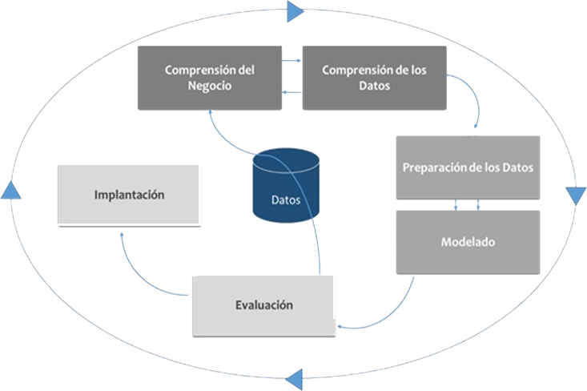
METODOLOGÍA CRISP - DM

Slide 11
FASE 1 COMPRENSIÓN DEL NEGOCIO
Objetivos del negocio

Slide 12
Objetivos del Negocio
Incrementar la rentabilidad de la cooperativa
Incrementar el número de créditos concedidos
Optimizar campañas de marketing a través de oferta de créditos pre-aprobados
Emitir campañas de marketing dirigidas

Slide 13
FASE 1 COMPRENSIÓN DEL NEGOCIO
Objetivos del negocio
Valoración de la situación actual

Slide 14
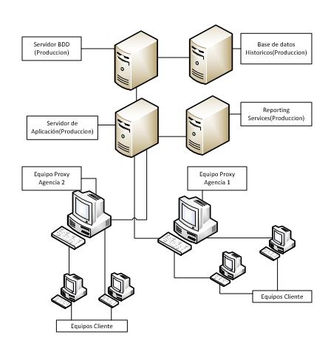

Slide 15
FASE 1 COMPRENSIÓN DEL NEGOCIO
Objetivos del negocio
Valoración de la situación actual
Objetivos de minería de datos

Slide 16
Objetivos de Minería de Datos
Incrementar la rentabilidad de la cooperativa
Incrementar el número de créditos concedidos
Optimizar campañas de marketing a través de oferta de créditos pre-aprobados
Emitir campañas de marketing dirigidas

Slide 17
FASE 1 COMPRENSIÓN DEL NEGOCIO
Objetivos del negocio
Valoración de la situación actual
Objetivos de minería de datos
Plan del proyecto

Slide 18
Se determino el recurso tecnológico y el recurso humano
Herramientas:
Knime, Oracle
Talento Humano
Adriana Salinas, Jenny Chee
Generación del plan del proyecto

Slide 19
FASE 2 COMPRENSIÓN DE LOS DATOS
Recolección de datos iniciales
Los datos se recolectaron en archivos xlsx

Slide 20
Recolección de datos
Sexo
Estado Civil
Cantidad de cargas
Fecha más antigua de otorgamiento de crédito vigente
Edad
Antigüedad del Cliente
Nivel Educacional
Actividad Económica
Profesión
Plazo máximo de créditos vigentes
Monto original adeudado
En qué tramo de morosidad se encuentra?
Monto en mora
Patrimonio
Presenta deuda vencida?
Pasivos
Máximo de días en mora
Posee créditos reestructurados
Posee créditos refinanciados
Activos
Saldo Vigente en créditos
Presenta Capital castigado?

Slide 21
FASE 2 COMPRENSIÓN DE LOS DATOS
Recolección de datos iniciales
Los datos se recolectaron en archivos xlsx
Descripción de los datos
144322 registros de créditos

Slide 22
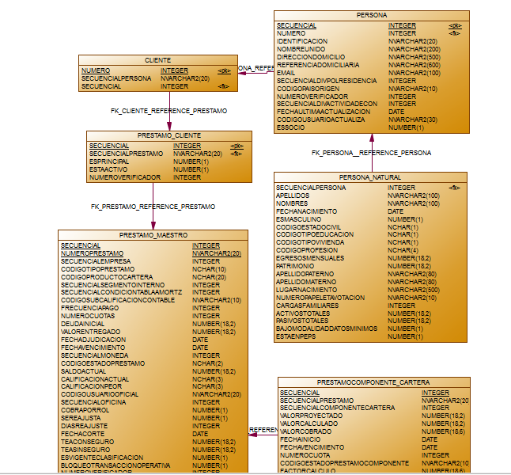

Slide 23
FASE 2 COMPRENSIÓN DE LOS DATOS
Recolección de datos iniciales
Los datos se recolectaron en archivos xlsx
Descripción de los datos
144323 registros de créditos
Verificación de los datos
Se asegura completitud y consistencia

Slide 24
FASE 3 PREPARACIÓN DE LOS DATOS
Selección de los datos
Datos de los últimos cuatro años

Slide 25
FASE 3 PREPARACIÓN DE LOS DATOS
Selección de los datos
Limpieza de los datos
Datos de los últimos cuatro años
Relleno de campos en blanco
Supresión de registros inconsistentes

Slide 26
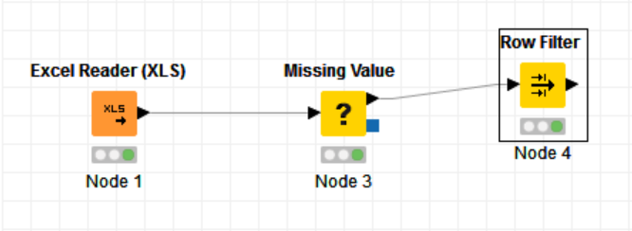

Slide 27
FASE 3 PREPARACIÓN DE LOS DATOS
Selección de los datos
Limpieza de los datos
Estructura de los datos
Datos de los últimos cuatro años
Relleno de campos en blanco
Supresión de registros inconsistentes
Generación de atributos

Slide 28
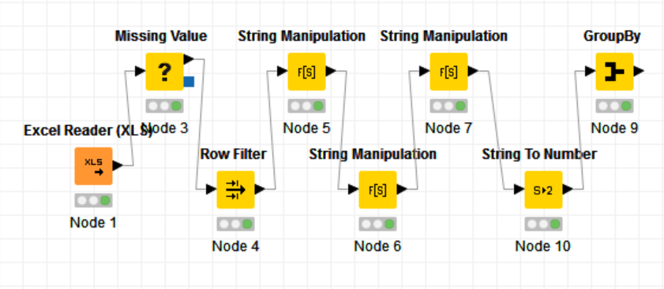

Slide 29
FASE 3 PREPARACIÓN DE LOS DATOS
Selección de los datos
Limpieza de los datos
Estructura de los datos
Formateo de los datos
Datos de los últimos cuatro años
Relleno de campos en blanco
Supresión de registros inconsistentes
Generación de atributos
Transformación de datos numéricos a categorías

Slide 31
¿QUÉ MODELOS SE APLICÓ?

Slide 32
FASE 4 MODELADO
Selección de Técnicas
Generación del plan de prueba
Construcción del modelo
Generación del plan de prueba
Valorar que el modelo desarrollado sea válido
Creación del modelo de minería de datos

Slide 33
TÉCNICAS SUPERVISADAS
Arboles de Decisión
Modelo de Clasificación
Divide un conjunto de análisis, buscando el mayor grado de pureza entre los grupos resultantes

Slide 35
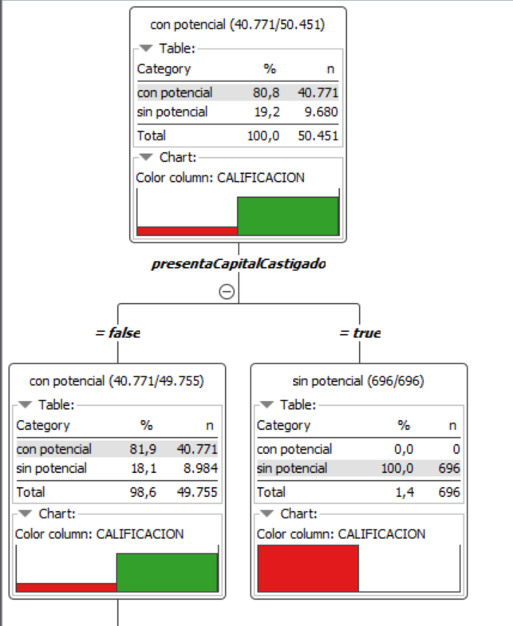

Slide 36
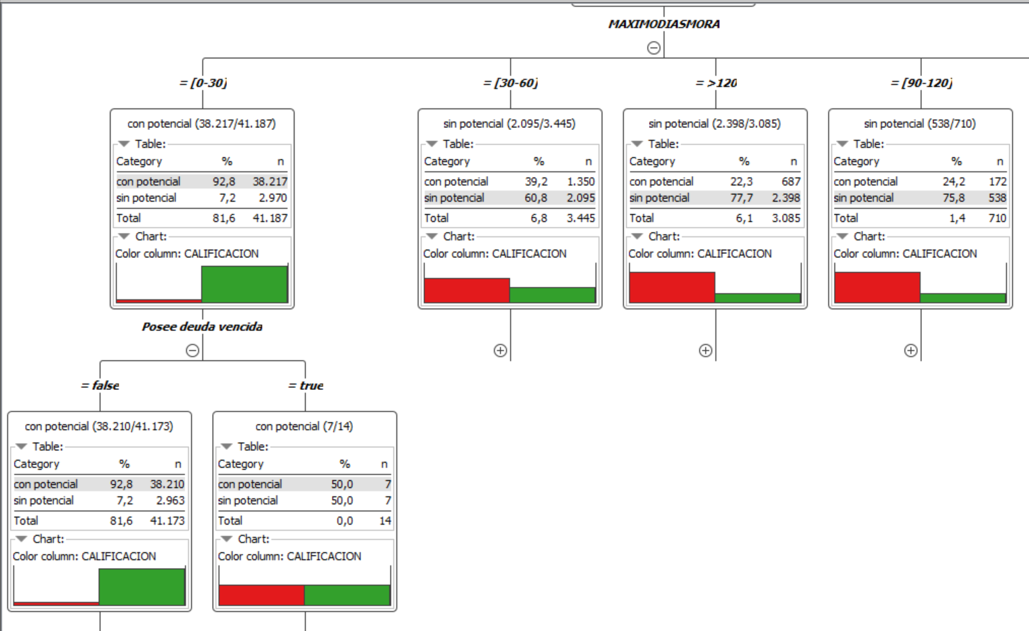

Slide 37
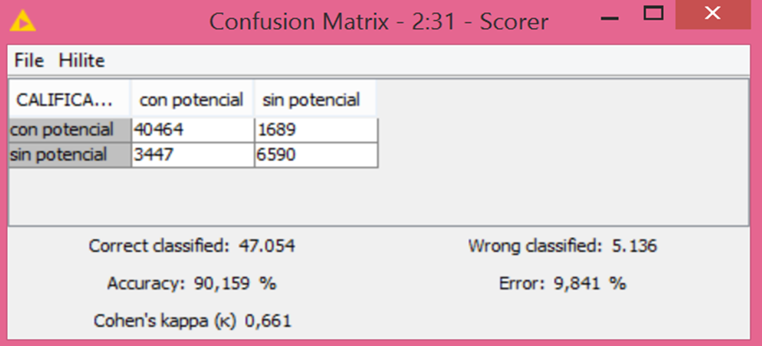

Slide 38
TÉCNICAS SUPERVISADAS
Arboles de Decisión
Modelo de Clasificación
Divide un conjunto de análisis, buscando el mayor grado de pureza entre los grupos resultantes
Weka J48
Modelo de Clasificación
Algoritmo empleado para generar árboles de decisión

Slide 40
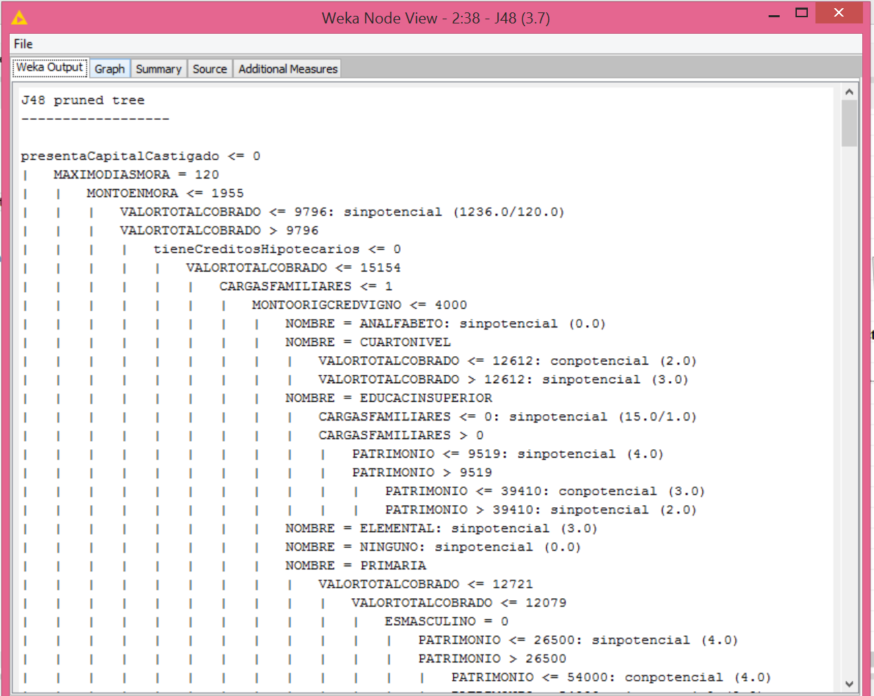

Slide 41
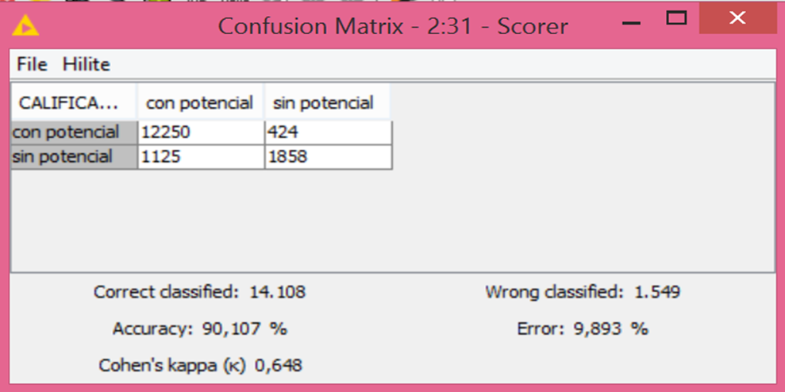

Slide 42
TÉCNICAS SUPERVISADAS
Arboles de Decisión
Modelo de Clasificación
Divide un conjunto de análisis, buscando el mayor grado de pureza entre los grupos resultantes
Weka J48
Modelo de Clasificación
Algoritmo empleado para generar árboles de decisión
Redes Neuronales
Sistema de aprendizaje y procesamiento automático inspirado en la forma como funciona el sistema nervioso animal

Slide 44
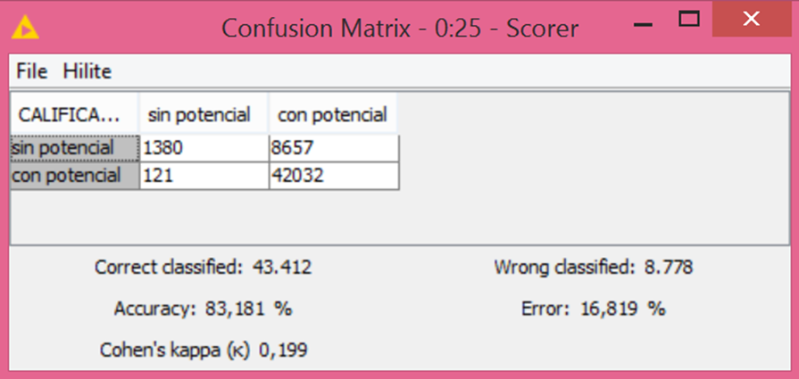

Slide 45
TÉCNICAS SUPERVISADAS
Arboles de Decisión
Modelo de Clasificación
Divide un conjunto de análisis, buscando el mayor grado de pureza entre los grupos resultantes
Weka J48
Modelo de Clasificación
Algoritmo empleado para generar árboles de decisión
Redes Neuronales
Sistema de aprendizaje y procesamiento automático inspirado en la forma como funciona el sistema nervioso animal
Regresión Logística
Utilizada para la formación de relaciones entre datos cuando la variable objetivo es dicotómica

Slide 47
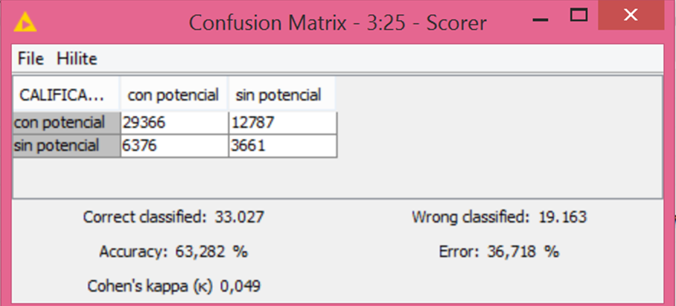

Slide 48
¿QUÉ SE PUDO CONCLUIR?

Slide 49
CONCLUSIONES
La deficiencia de la promoción de los productos crediticio por falta de análisis de la información interna de sus actuales y posibles clientes. Corre el riesgo de que los clientes no estén interesados en el producto ofrecido
La minería de datos a recudir los riesgos de perder los clientes actuales y generará mayor posibilidad de atraer más cliente a la instrucción lo que traería beneficio de rentabilidad
La técnica que mejor se adapta a las necesidades del negocio fue árboles de decisión
La utilización de la minería de datos permitirá prevenir los malos clientes que generan costos legales y tiempo del personal de crédito.

Slide 50
RECOMENDACIONES
Esta investigación propuesta, será una guía para los directivos de la Cooperativa de ahorro y crédito CACPECO y, al personal de área de crédito con la finalidad de mejorar sus procesos en el análisis de los clientes basado en minería de datos.
Implementar una solución de Data Warehouse, que junto con la herramienta de minería de datos mejoraran el proceso de análisis para la toma de decisiones
Apoyar el marketing digital con inteligencia de negocio para incrementar la promoción de los productos crediticio
Analizar los resultados del modelo crediticio aplicado en los clientes, y evaluarlo en un periodo sea bimestral, semestral o anual

